Slide 1

^{PREZENTACJA DLA KLASY 1 SP}
^{DO LEKCJI 8}
NALEŻYMY DO RODZINY BOŻEJ

Slide 2
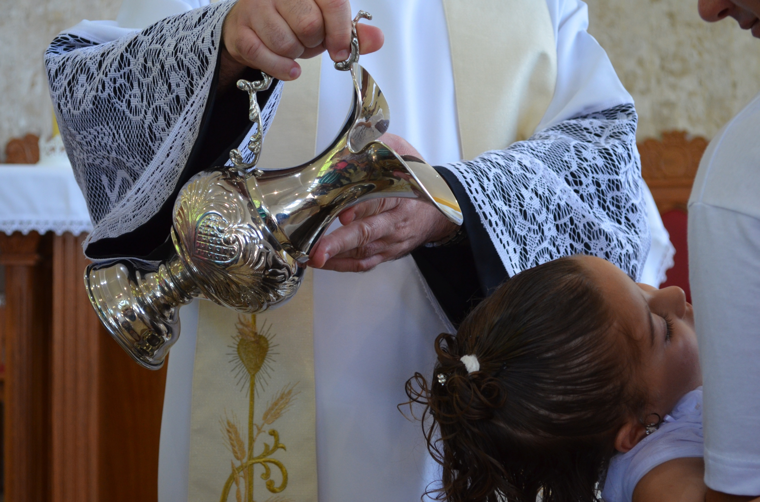

^{NALEŻYMY DO RODZINY BOŻEJ}

Slide 3
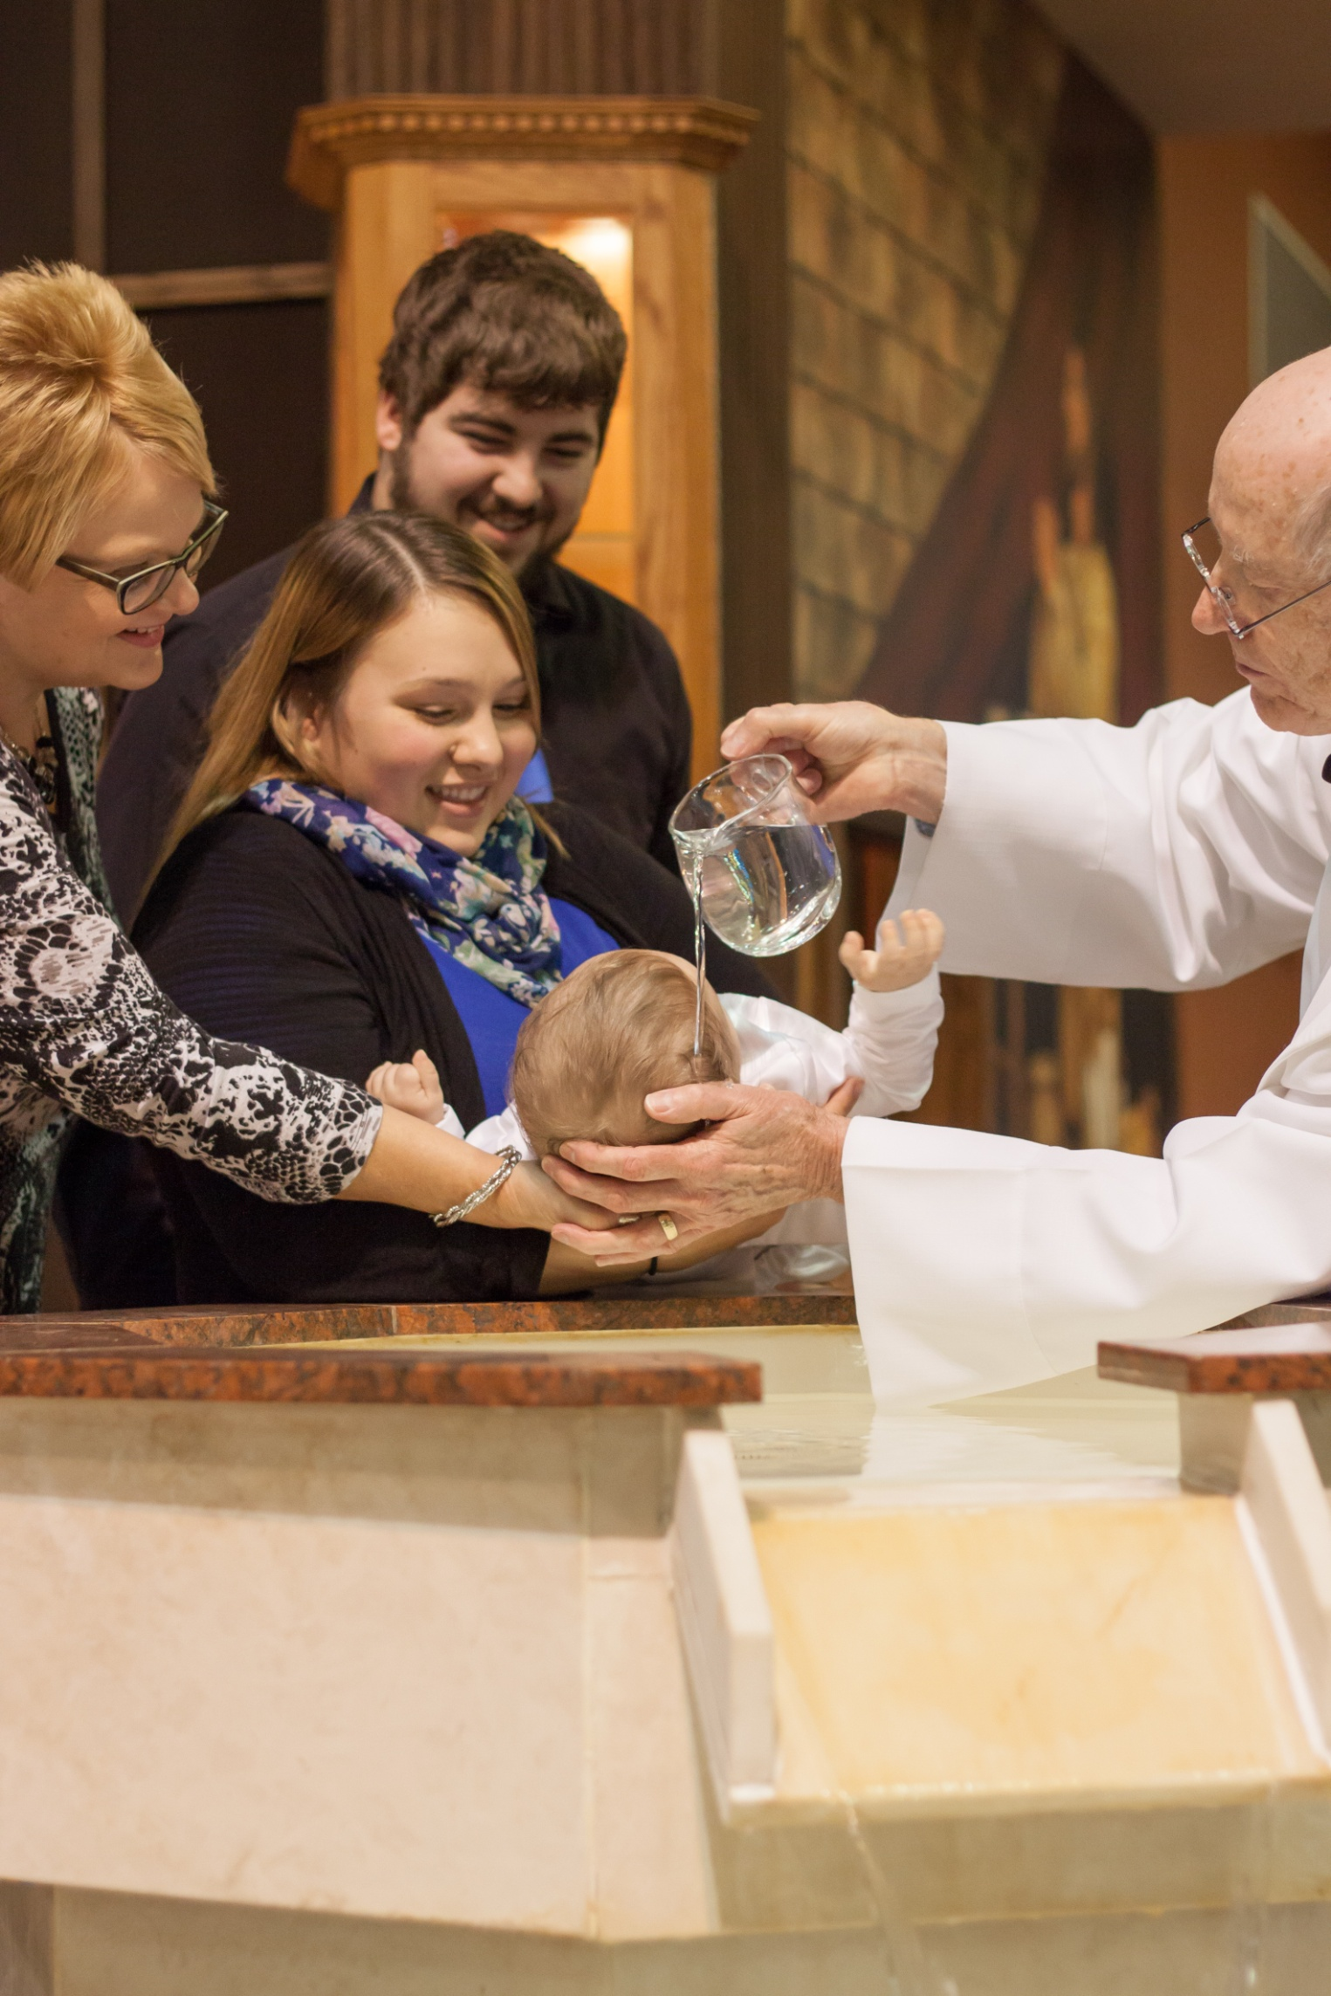
Formuła chrztu
Ja ciebie chrzczę
w imię Ojca i Syna,
i Ducha Świętego. Amen.
1

Slide 4
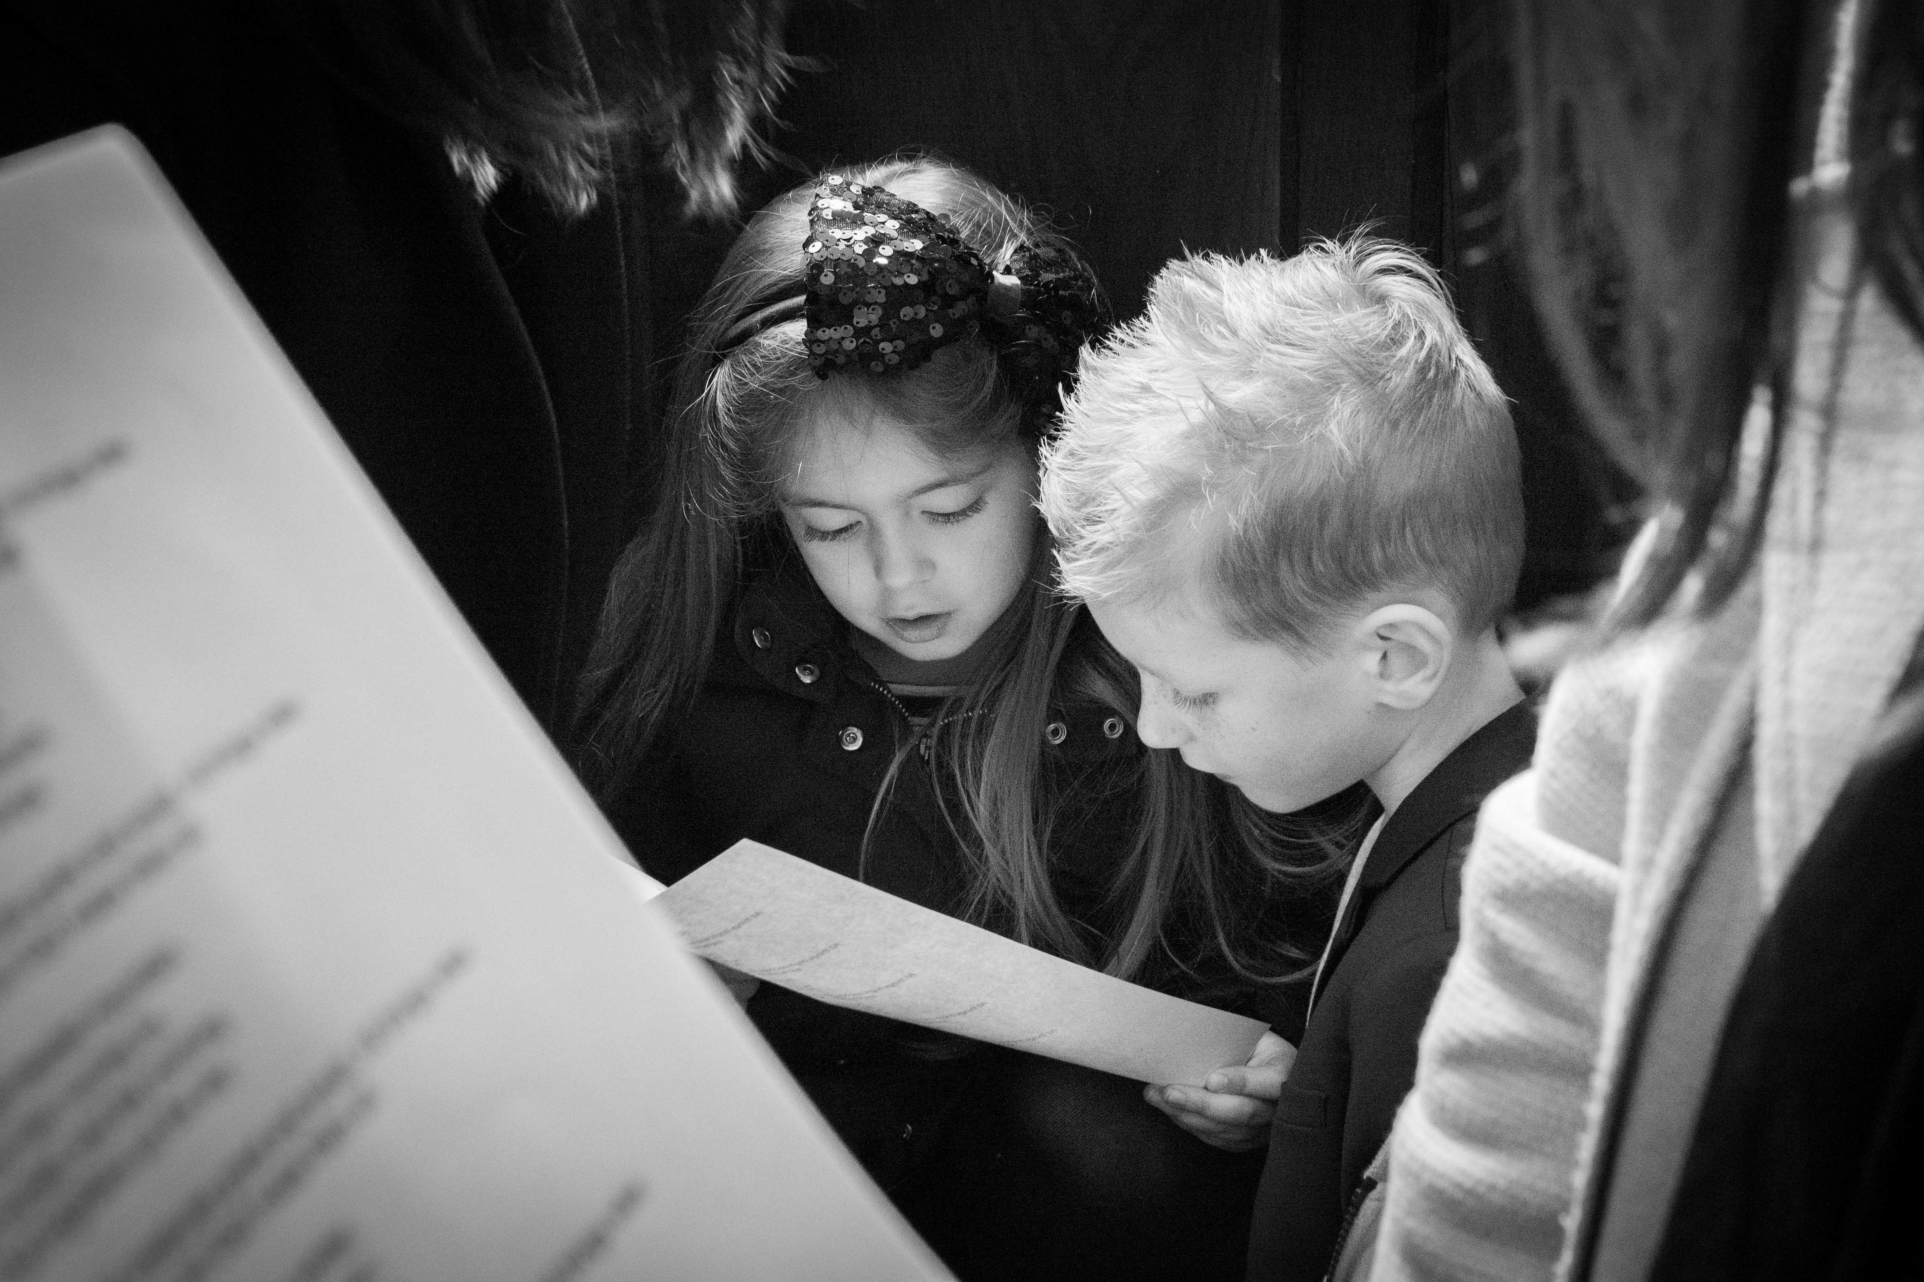
Dzieckiem Bożym jestem ja, la, la…
Ojciec Bóg kocha nas, miłość swą zsyła mam,
Któż jak On wielki jest, któż jak On miłość ma.
Święty Bóg, Ojciec nasz, co dzień ma hojną dłoń,
Kocha nas, dzieci swe, mimo grzechów oraz wad.
2

Slide 5
^{BIBLIOGRAFIA}
Jesteśmy w rodzinie Pana Jezusa. Podręcznik dla klasy pierwszej szkoły podstawowej, red. ks. prof. J. Szpet, D. Jackowiak. Wydawnictwo Święty Wojciech, Poznań 2012, s. 22-23.
^{Jesteśmy w rodzinie} Pana Jezusa. Poradnik metodyczny. Pierwsza klasa szkoły podstawowej, red. ks. prof. J. Szpet, D. Jackowiak. Wydawnictwo Święty Wojciech, Poznań 2012, s. 41-45.
^{FOTOGRAFIE}
^{pixabay.com}
3

